Slide 1


그린 시그널 (Green Signal)
: 역사와 데이터로 읽는 지구의 변화
탄소중립 ( 초등 )
1~2차시 <슬기로운 탄소중립 생활>

Slide 2

생각 열기
여러분이 알고 있는 기체를 말해봅시다.
산소
수소
이산화탄소
질소
메탄

Slide 3
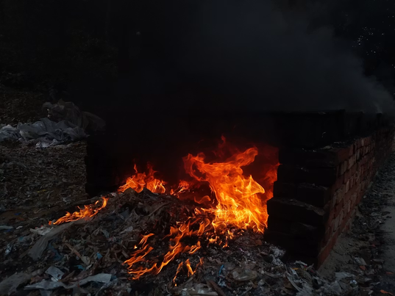
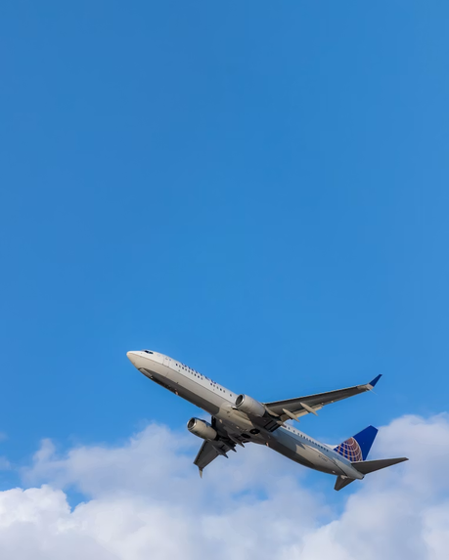
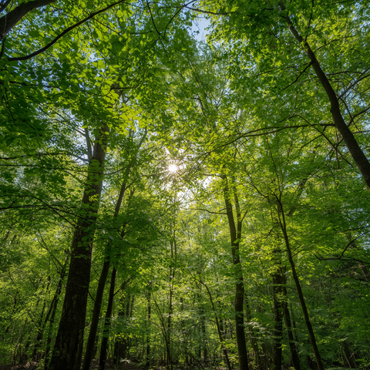
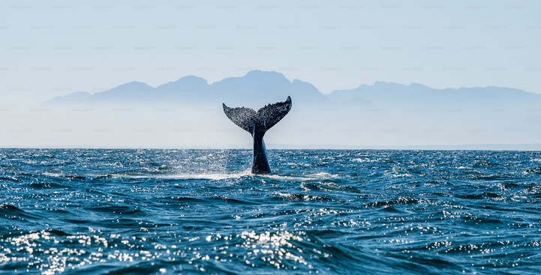
생각 열기
아래 내용에 들어갈 말은 무엇일까요?
요즘 인간의 활동 때문에
지구에 점점 OO가 많아지고 있어요.
나무는 광합성을 통해, 고래는 먹이활동을 통해
OO를 흡수해요.

Slide 4
생각 열기
아래 내용에 들어갈 기체는 무엇일까요?
요즘 인간의 활동 때문에
지구에 점점 탄소가 많아지고 있어요.
나무는 광합성을 통해, 고래는 먹이활동을 통해
탄소를 흡수해요.

Slide 5

목차
  탄소중립이란?
  2. 탄소중립 찾기
  3. 탄소중립 실천하기

Slide 6



탄소중립이란?
활동지 1번
기후에너지환경부의 ‘전국민 중독송’을 들어봅시다.

Slide 7
탄소중립이란?
활동지 1번
정답을 확인해봅시다.
㉠ 이상기후
㉡ 지구온난
㉢ 대중교통
㉣ 탄소중립

Slide 8
탄소중립이란?
활동지 2번
다음은 탄소 흡수와 탄소 배출 중 무엇에 해당할까요?
숲의 나무들은 광합성을 통해 이산화탄소를
(흡수/배출)합니다.

Slide 9
탄소중립이란?
활동지 2번
다음은 탄소 흡수와 탄소 배출 중 무엇에 해당할까요?
쓰레기 처리장에서 쓰레기를 불에 태우는 소각 과정에서
탄소를 (흡수 / 배출)합니다.

Slide 10
탄소중립이란?
활동지 2번
다음은 탄소 흡수와 탄소 배출 중 무엇에 해당할까요?
고래가 살고 있는 바다는 세계
탄소의 25%를 (흡수 / 배출)합니다.

Slide 11
탄소중립이란?
활동지 2번
다음은 탄소 흡수와 탄소 배출 중 무엇에 해당할까요?
비행기를 타고 해외여행을
가는 과정에서 탄소를
(흡수 / 배출)합니다.

Slide 12
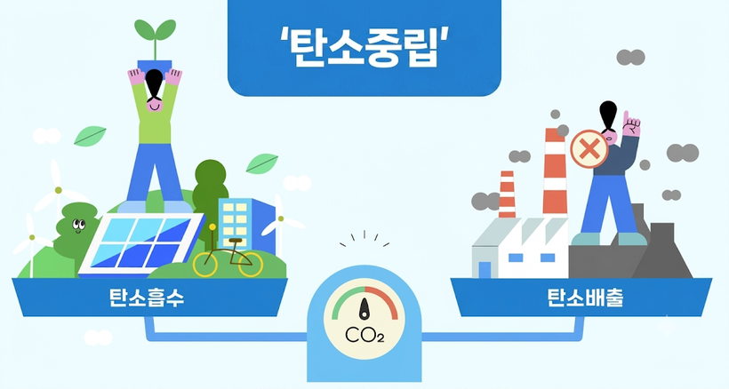
탄소중립이란?
활동지 3번
탄소중립의 의미에 대해 알아봅시다.
사진 출처: 기후행동 1.5 (c-action.kr)

Slide 13
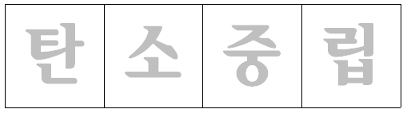
탄소중립이란?
활동지 3번
이산화탄소 순 배출량이 0이 되는 것
화석연료 사용 등 온실가스 배출량이
이산화탄소 흡수량과 균형을 이뤄
대기 중 이산화탄소 농도가 더 높아지지 않는 것

Slide 14

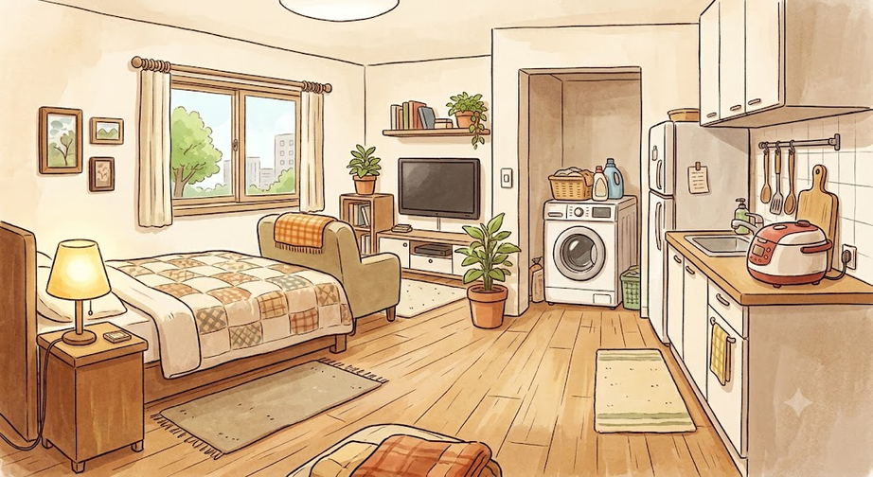
탄소중립 찾기
우리가 노력하면 집에서 탄소 배출을 줄일 수 있어요.

Slide 15
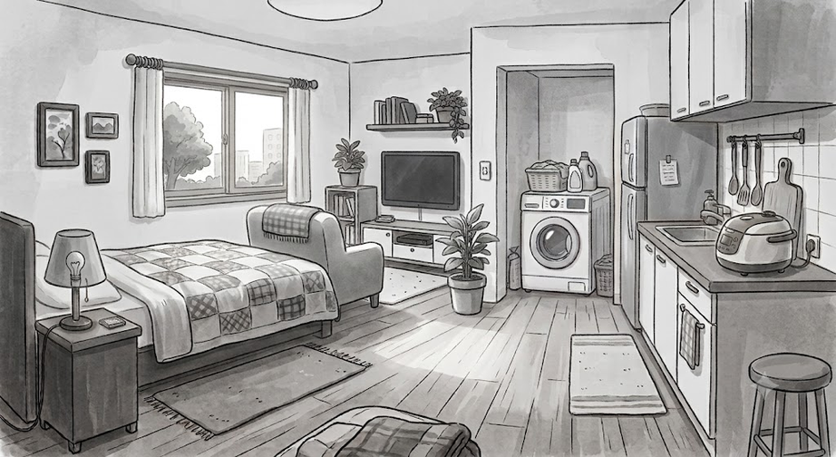
탄소중립 찾기
활동지 4번
탄소 배출을 줄일 수 있는 행동을 찾아 색칠해보세요.

Slide 16



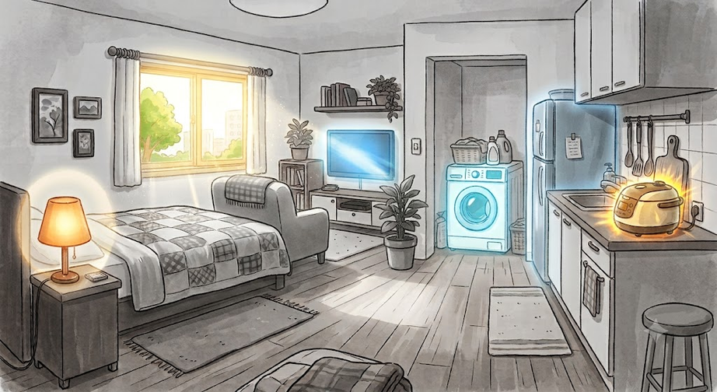




탄소중립 찾기
< 정 답 >

Slide 17



탄소중립 찾기
실제로 불필요한
조명을 소등하면...
실제로 전기밥솥
보온 시간을 줄이면...
실제로 텔레비전
시청 시간을 줄이면...
출처: 탄소중립 생활 실천 안내서 ㅣ 가정의 탄생 , 한국환경보전원

Slide 18
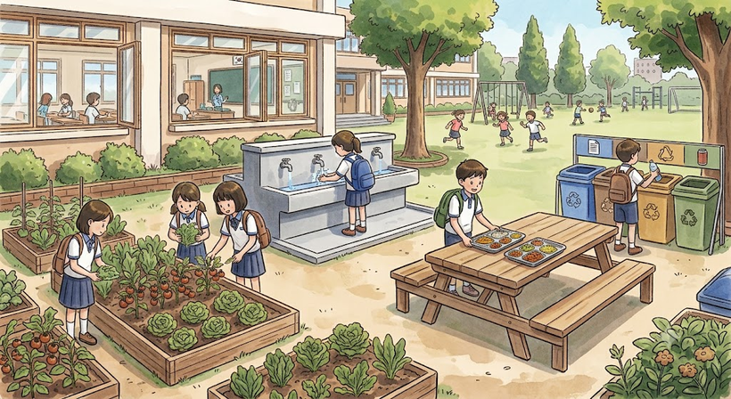
탄소중립 찾기
우리가 노력하면 학교에서 탄소 배출을 줄일 수 있어요.

Slide 19
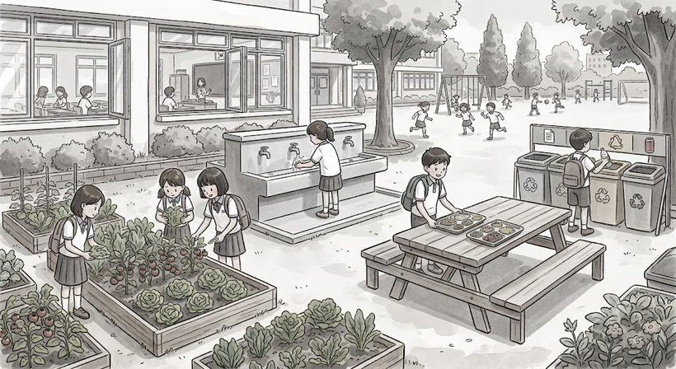
탄소중립 찾기
활동지 4번
탄소 배출을 줄일 수 있는 행동을 찾아 색칠해보세요.

Slide 20
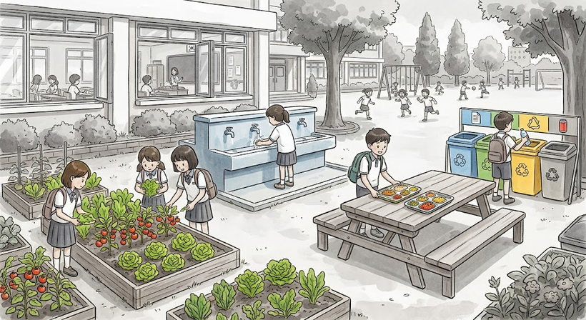




탄소중립 찾기
활동지 4번
< 정 답 >

Slide 21

탄소중립 찾기
실제로 양치컵을 사용해서 물을 줄이면...
실제로 음식을 먹을 만큼만 담으면...
실제로 올바르게
분리배출하면...
출처: 탄소중립 생활 실천 안내서 ㅣ 학교의 탄생 , 한국환경보전원

Slide 22



탄소중립 실천하기
활동지 5번
기후행동 실천포털에서 직접 자료를 찾아보고,
활동지에 1가지를 골라 적어봅시다.

Slide 23
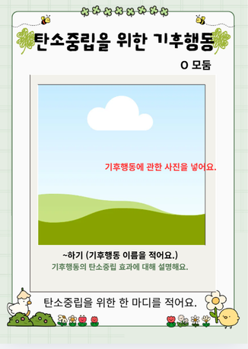


탄소중립 실천하기
모둠별로 우리가 알리고 싶은 기후행동 1가지를 골라
포스터를 제작해봅시다.
활동 방법
  QR 코드 접속
  파일 - 사본 만들기
  우리 모둠 포스터 만들기
  선생님께 제출
캔바 템플릿 QR코드

Slide 24

THANK YOU

